Slide 1

11-СЫНЫП · ТОЛҚЫНДЫҚ ОПТИКА
Жарықтың электромагниттік табиғаты. Жарықтың жылдамдығы
Notes:
Ұйымдастыру. Құндылық: Бірлік және ынтымақ. «Бірлік бар жерде – тірлік бар» (халық мақалы).

Slide 2
Жарық суға өткенде түсі өзгермейді. Онда толқын ұзындығы өзгере ме?
?
Notes:
Ой қозғау: оқушылардың болжамын тыңдап, тақтаға жазыңыз. Өткен тақырыпты еске түсіру — «Қар кесегі»: Бірінші оқушы «Жарықтың электромагниттік табиғаты. Жарықтың жылдамдығы» тақырыбынан бір ұғымды айтады, келесісі оны қайталап, жаңасын қосады.

Slide 3
Бүгін үйренеміз
1
2
3
Жарықтың электромагниттік табиғатының дәлелдерін атайды
Жарық жылдамдығының ортаға тәуелділігін (υ = c/n) түсіндіреді
Жарықтың толқын ұзындығы мен жиілігін есептейді
3
Notes:
Оқу мақсаты: 11.6.1.1 - жарық жылдамдығын анықтаудың зертханалық және астрономиялық әдістерін түсіндіру

Slide 4
ЖАҢА ҰҒЫМ
Жарықтың ортаға өтуі
Ортада жарық жылдамдығы υ = c/n.
Ортаға өткенде жиілік ν өзгермейді, толқын ұзындығы λ = λ₀/n өзгереді.
Түсті жиілік анықтайды.
4

Slide 5
Формула
Есте сақта
υ = c/n
υ
c
n
жылдамдық
жарық жылдамдығы
сыну көрсеткіші
м/с
м/с
5

Slide 6
Формула
Есте сақта
λ = λ₀/n
λ
λ₀
n
толқын ұзындығы
толқын ұзындығы
сыну көрсеткіші
м
м
6

Slide 7
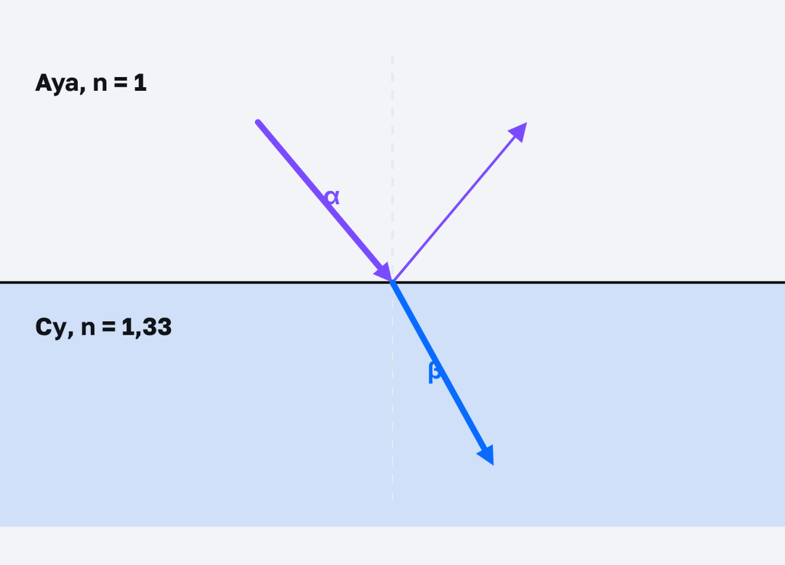
МОДЕЛЬМЕН ТЕКСЕР
Өзің тексеріп көр
Параметрді өзгертіп, нәтижені бақыла.
7
Notes:
Модельді тақтада оқушымен бірге басқарыңыз: «Не өзгереді деп ойлайсың?» деп алдын ала сұраңыз.

Slide 8

Виртуалды зертхана Сабақтың ортасы · 12 мин
PhET симуляциясы
1
Симуляцияны QR-код арқылы ашыңдар
2
Параметрлерді өзгертіп, нәтижені бақылаңдар
3
Қандай шама қалай өзгереді? Қорытындыны дәптерге жазыңдар
phet.colorado.edu/en/simulations/bending-light
Жарықтың электромагниттік табиғаты. Жарықтың жылдамдығы
8

Slide 9
Сұрақ
Де Бройль толқын ұзындығы:
λ = p/h
λ = hp
A
B
λ = hν
λ = h/p
C
D
D
9
Notes:
Жылдам тексеріс: оқушылар саусақпен 1–4 көрсетеді немесе «Сынып» режимінде телефоннан жауап береді.

Slide 10

Сұрақ
Жарық фотоэффектіде ... қасиет көрсетеді.
механикалық
A
дыбыстық
B
бөлшектік (корпускулалық)
C
C
тек толқындық
D
10
Notes:
Жылдам тексеріс: оқушылар саусақпен 1–4 көрсетеді немесе «Сынып» режимінде телефоннан жауап береді.

Slide 11
A Түсінемін
Шыныда (n = 1,5) жарық жылдамдығы?
ЖАУАБЫ
υ = 2·10⁸ м/с.
11
Notes:
Практикалық жұмыс — «Үлгі бойынша есеп»: Мұғалім үлгі есепті тақтада шығарады (Берілгені – ХБЖ – Шешуі – Жауабы), кейін ұқсас есепті оқушылар өз бетінше шығарады.. Саралау: А — бәріне, B — көпшілігіне, C — жоғары деңгейге. ЕББҚ: аудио/бейне нұсқау, нұсқауды тақтаға жазып қою; суретті тірек-сызба және қадамдық нұсқаулық.

Slide 12
B Қолданамын
λ₀ = 600 нм жарықтың суда (n = 1,33) толқын ұзындығы мен жиілігі?
ЖАУАБЫ
λ ≈ 451 нм; ν = 5·10¹⁴ Гц.
12
Notes:
Сергіту сәті: «Толқын». Қатар бойынша кезекпен тұрып-отыру арқылы «толқын» жасайды.

Slide 13
C Талдаймын
Неліктен су астында қызыл зат қызыл болып көрінеді, бірақ λ өзгерген? Түстің физикалық негізін түсіндір.
ЖАУАБЫ
Көз жиілікті (фотон энергиясын) қабылдайды, ол өзгермейді.
13

Slide 14
Сұрақ
Фотон энергиясы:
E = hν
E = mv²
A
A
B
E = mc
E = h/ν
C
D
14

Slide 15
Есте сақта
Ортада жарық жылдамдығы υ = c/n
Ортаға өткенде жиілік ν өзгермейді, толқын ұзындығы λ = λ₀/n…
Түсті жиілік анықтайды
15

Slide 16
Үй тапсырмасы
3 есеп.
A
Түстер мен жиіліктер кестесі.
B
Алмаздағы жарық жылдамдығы туралы.
C
16

Slide 17
PMI (Плюс – Минус – Қызықты)
+
−
!
Плюс — пайдалы болғаны
Минус — қиын болғаны
Қызықты — тағы білгім келетіні
17
Notes:
Рефлексия: сабақтың жақсы жағы, жетілдіретін тұсы және қызықты сәті.. Кері байланыс: Wordwall

Slide 18
Сабаққа рахмет!

